Slide 1
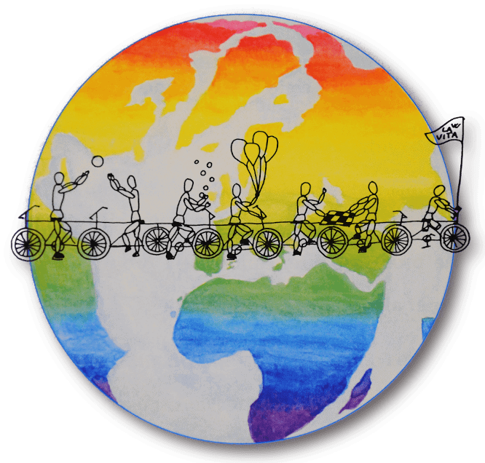
«OLTRE L’APPARENZA»
Settimana di sensibilizzazione alla diversità
10° edizione
Anno scolastico 2022-2023
dal 20 al 24 marzo 2023

Slide 2
PERCORSI PER IMPARARE…. AD ESSERE!
Da anni il progetto “Oltre l’apparenza” si occupa di sensibilizzare alla diversità e all’inclusione tutte le persone che vivono l’Istituto Comprensivo di Cadoneghe: alunni, docenti e genitori.
Anche quest’anno le attività del progetto per i bambini della scuola dell’infanzia e primaria sono state dei laboratori creativi a partire da alcuni albi illustrati letti nelle sezioni e nelle classi. Sono stati realizzati momenti di riflessione collettiva, durante i quali, i bambini hanno condiviso esperienze e considerazioni. Infine, i loro pensieri si sono trasformati in bellissimi disegni, da regalare ai compagni sottoforma di cartolina illustrata.
La scuola secondaria invece si è affidata ad esperti esterni che hanno proposto attività formative ed interessanti per alcune classi.

Slide 3
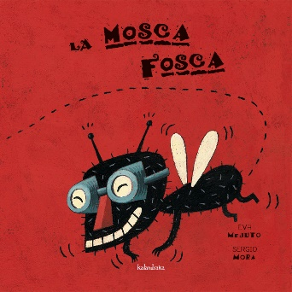
Gli albi illustrati sui quali i bambini hanno lavorato sono:
Scuole dell’Infanzia:
“La mosca Fosca” (Eva Mejuto - Sergio Mora) Ed. Kalandraka

Slide 4


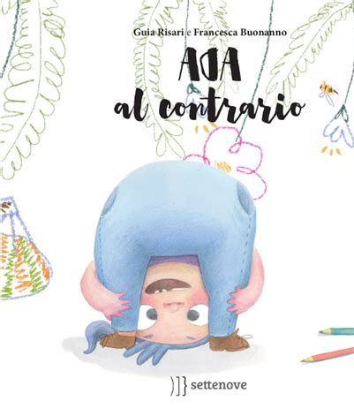

Scuola primaria
“Ada al contrario” (Guia Risari - Francesca Buonanno) Ed. Settenove
“ Rosso” (Michael Hall) Ed. Castoro
“Grazie, Storie di un quartiere” (Rocio Bonilla) Ed. Valentina
“I cinque malfatti” (Beatrice Alemagna) Ed. Topipittori

Slide 5
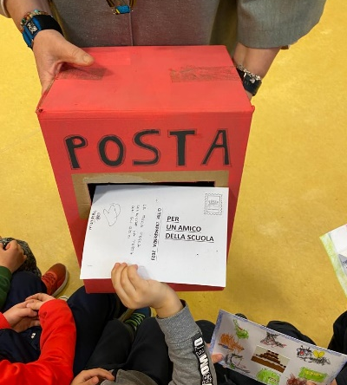
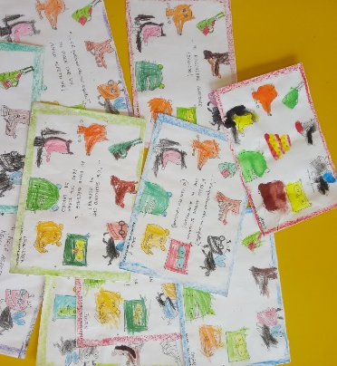
Scuola dell’Infanzia “Girasole”
I piccoli artisti della scuola dell’Infanzia hanno realizzato questi capolavori, eccone alcuni….

Slide 6
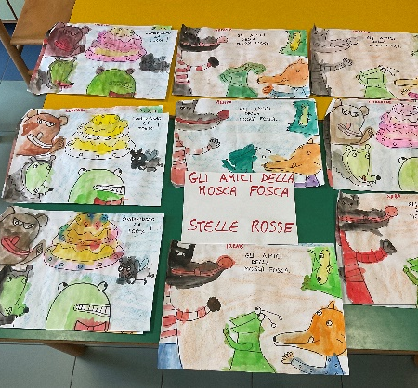
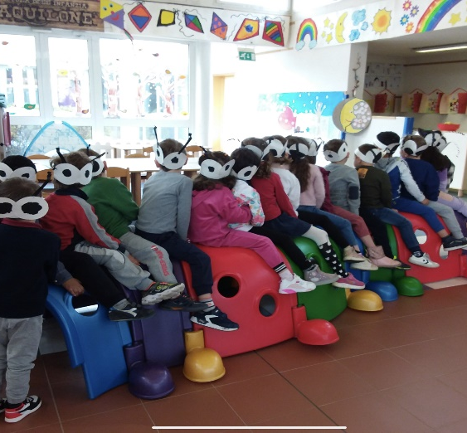
Scuola dell’Infanzia “L’aquilone”
I bambini hanno partecipato a momenti di drammatizzazione, di gioco e creatività…..…

Slide 7
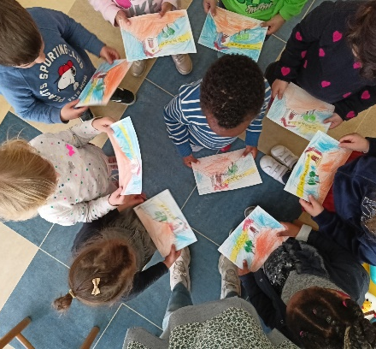
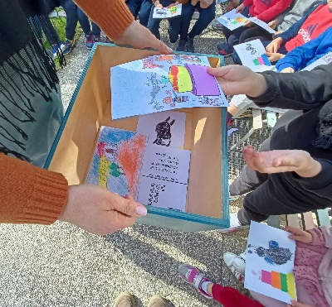
Scuola dell’Infanzia “Isola del tesoro”
I bambini hanno collaborato alla realizzazione delle cartoline e
condiviso con gioia il momento della consegna

Slide 8
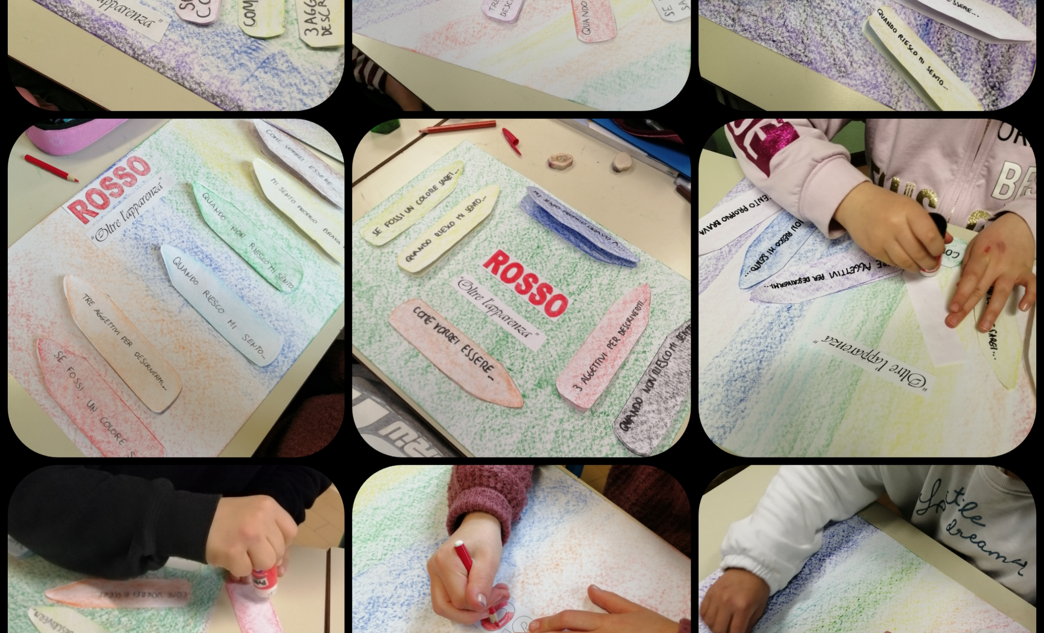
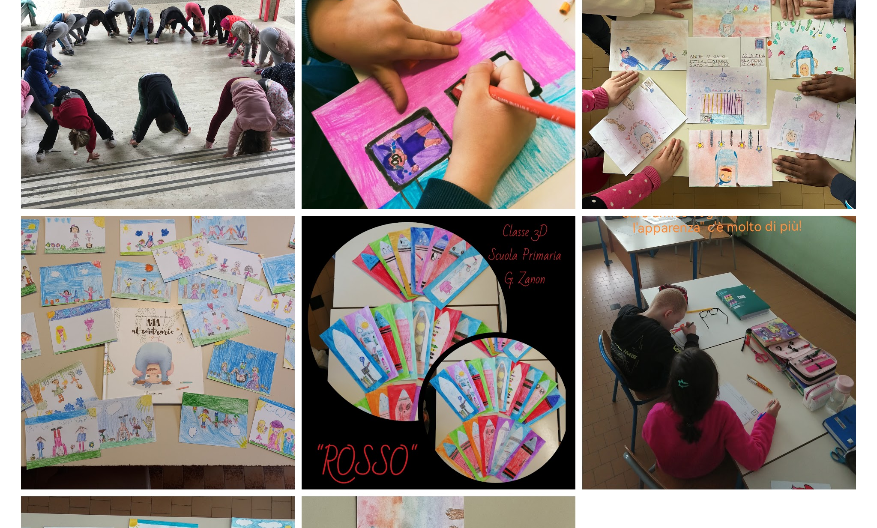
Scuola Primaria “G. Zanon”
Gli alunni della scuola Zanon hanno partecipato con entusiasmo alle letture e alle attività proposte. Ecco una carrellata di foto che documentano le varie attività, sperimentate dai nostri bambini!

Slide 9
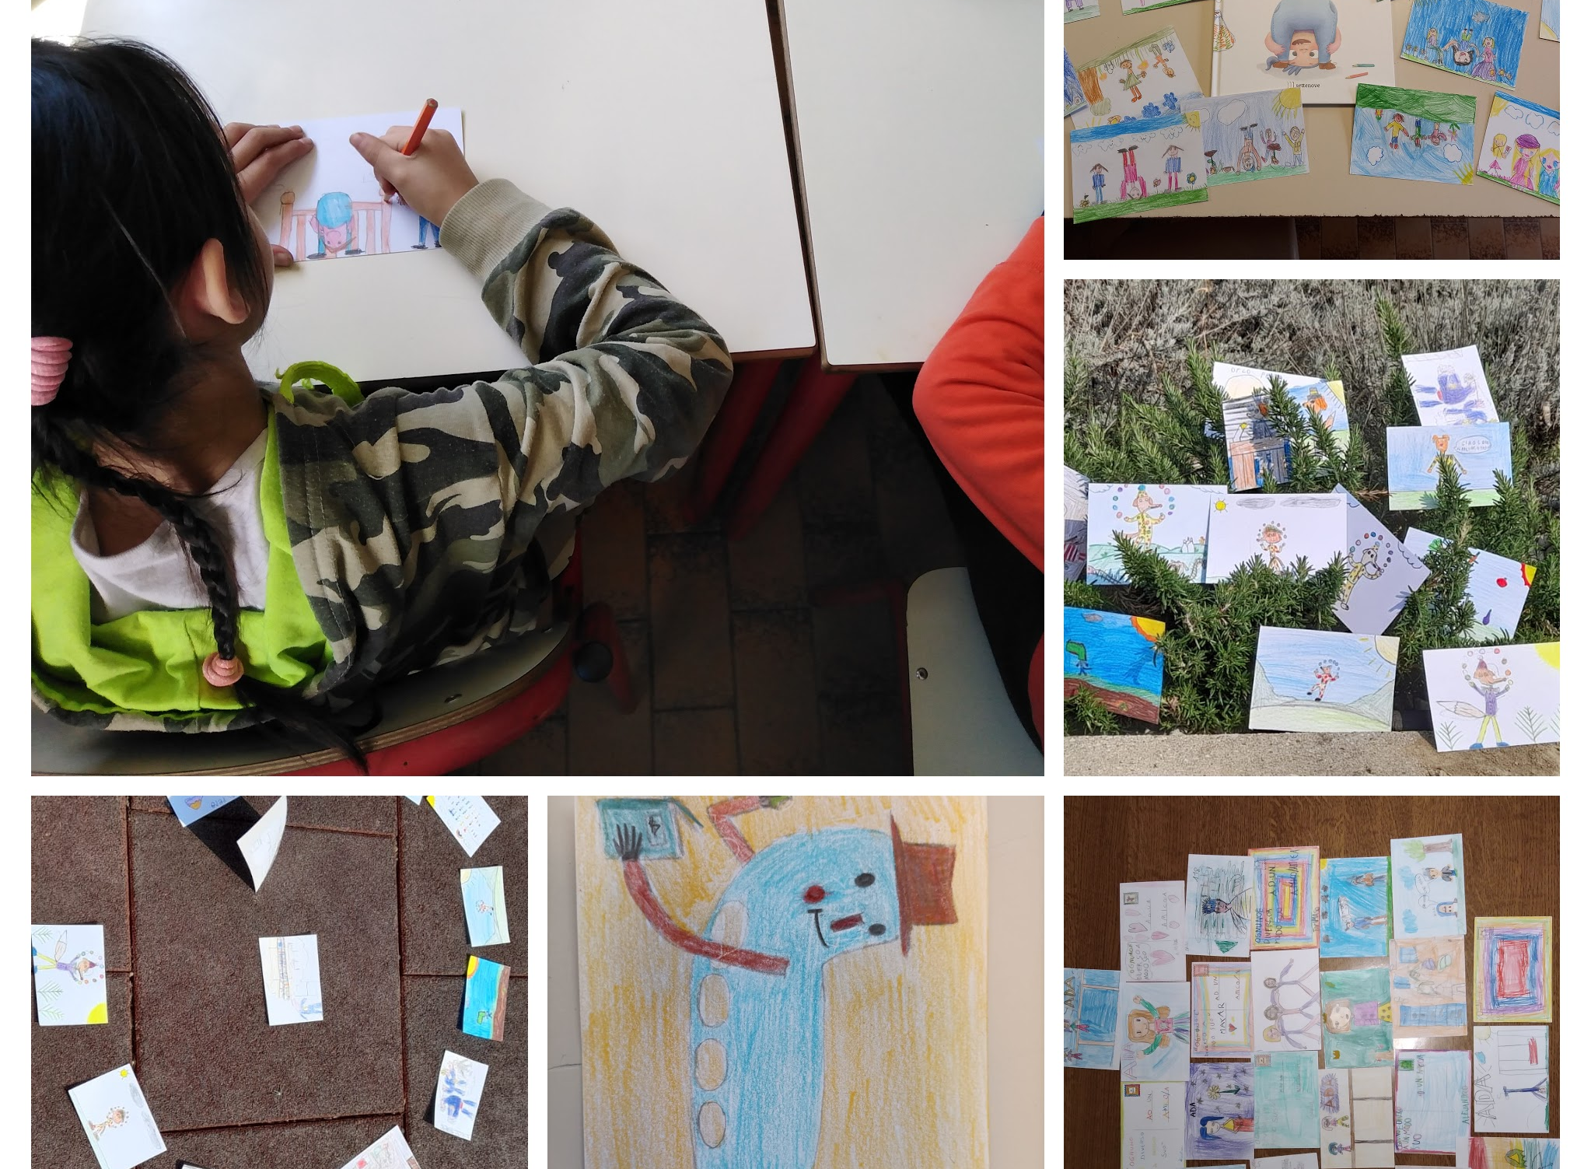
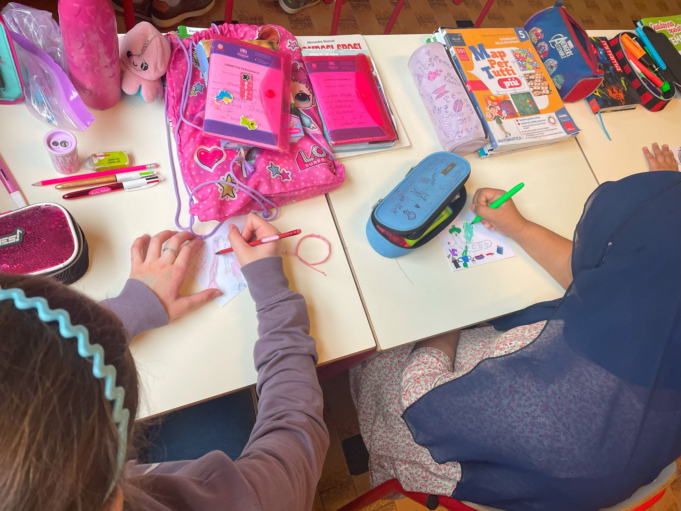
Scuola Primaria «B. Alberti»
Il progetto “Oltre L’apparenza” rappresenta un appuntamento costante nel quale insegnanti ed alunni ascoltano, riflettono e parlano di diversità. Tutte le storie pongono l’accento sull’importanza di andare oltre a ciò che vediamo con gli occhi, cogliendo nella diversità l’essere unici. Ecco le nostre attività…..

Slide 10
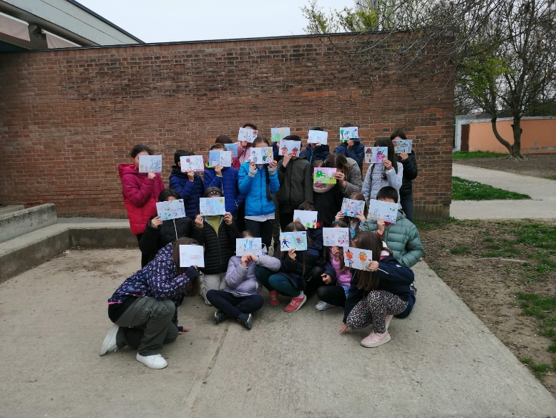
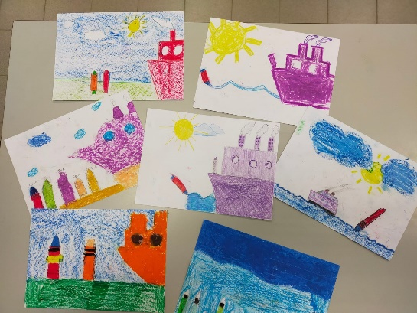
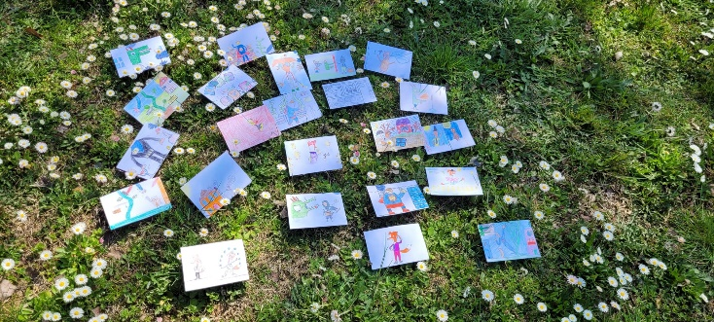
Scuola Primaria “Falcone-Borsellino”
Anche quest’anno il plesso Falcone-Borsellino ha partecipato attivamente al progetto “Oltre l’apparenza” che ha visto coinvolte tutte le classi. Le nostre attività: ascolto delle storie, riflessione condivisa e realizzazioni grafo-pittoriche attraverso le quali ogni bambino ha potuto esprimere le proprie emozioni. Ecco i nostri lavori…..

Slide 11
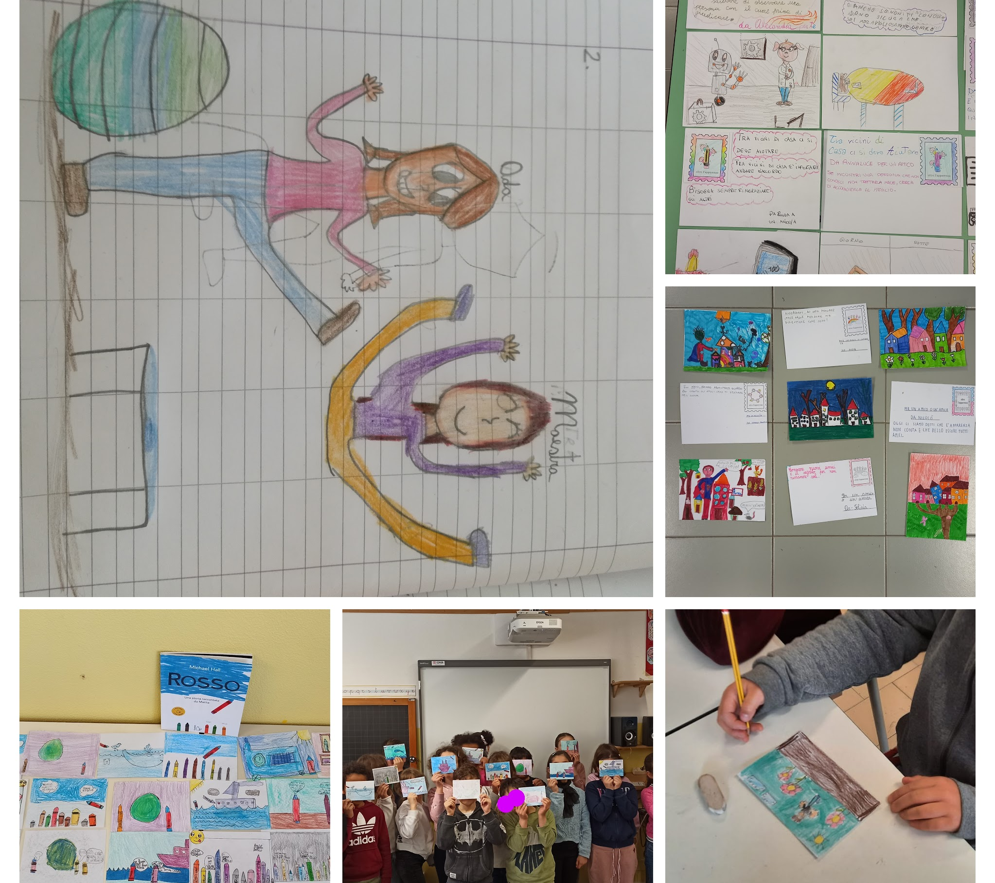
Scuola Primaria «G. Galilei»
Gli alunni della scuola Galileo Galilei partecipano al progetto “Oltre l’apparenza” con grande interesse e vivo entusiasmo. Il tema della diversità, come filo conduttore per esprimere i propri pensieri, sentimenti ed emozioni. Ecco le nostre attività…..

Slide 12
Le frasi più significative scelte dai nostri alunni:
“Ognuno è diverso a modo suo”
“Bisogna sempre ringraziare gli altri”
“ Conoscere nuovi amici è il segreto per non rimanere soli”
“L’apparenza non conta, è bello essere amici”
“Qualunque aspetto tu abbia non importa, perché nessuno è perfetto”
“Anche se siamo al contrario siamo felici così”
“E’ bello avere degli amici che mi aspettano”

Slide 13
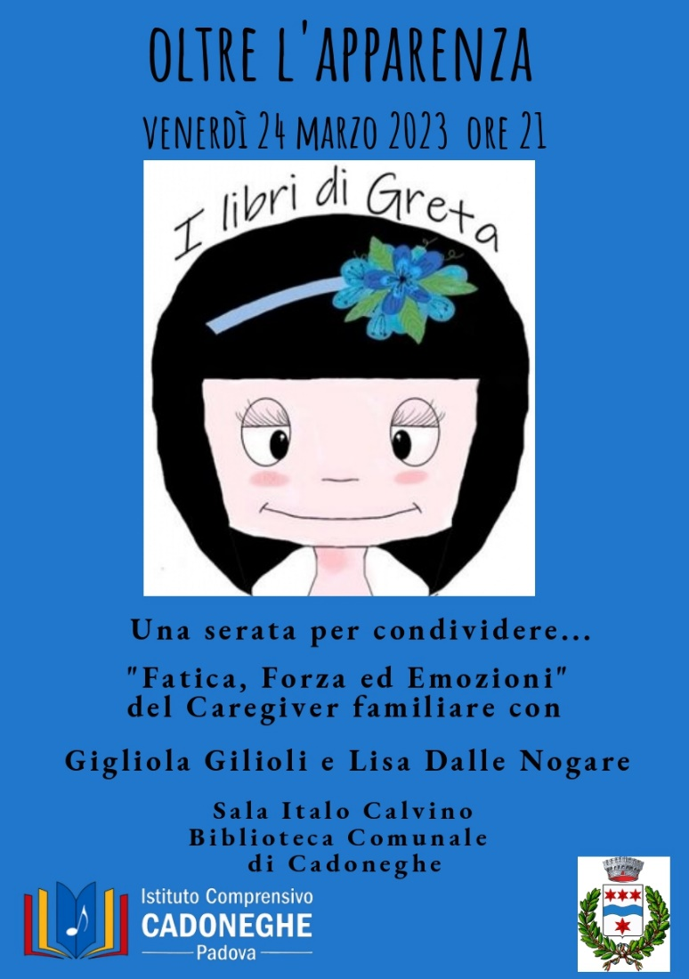
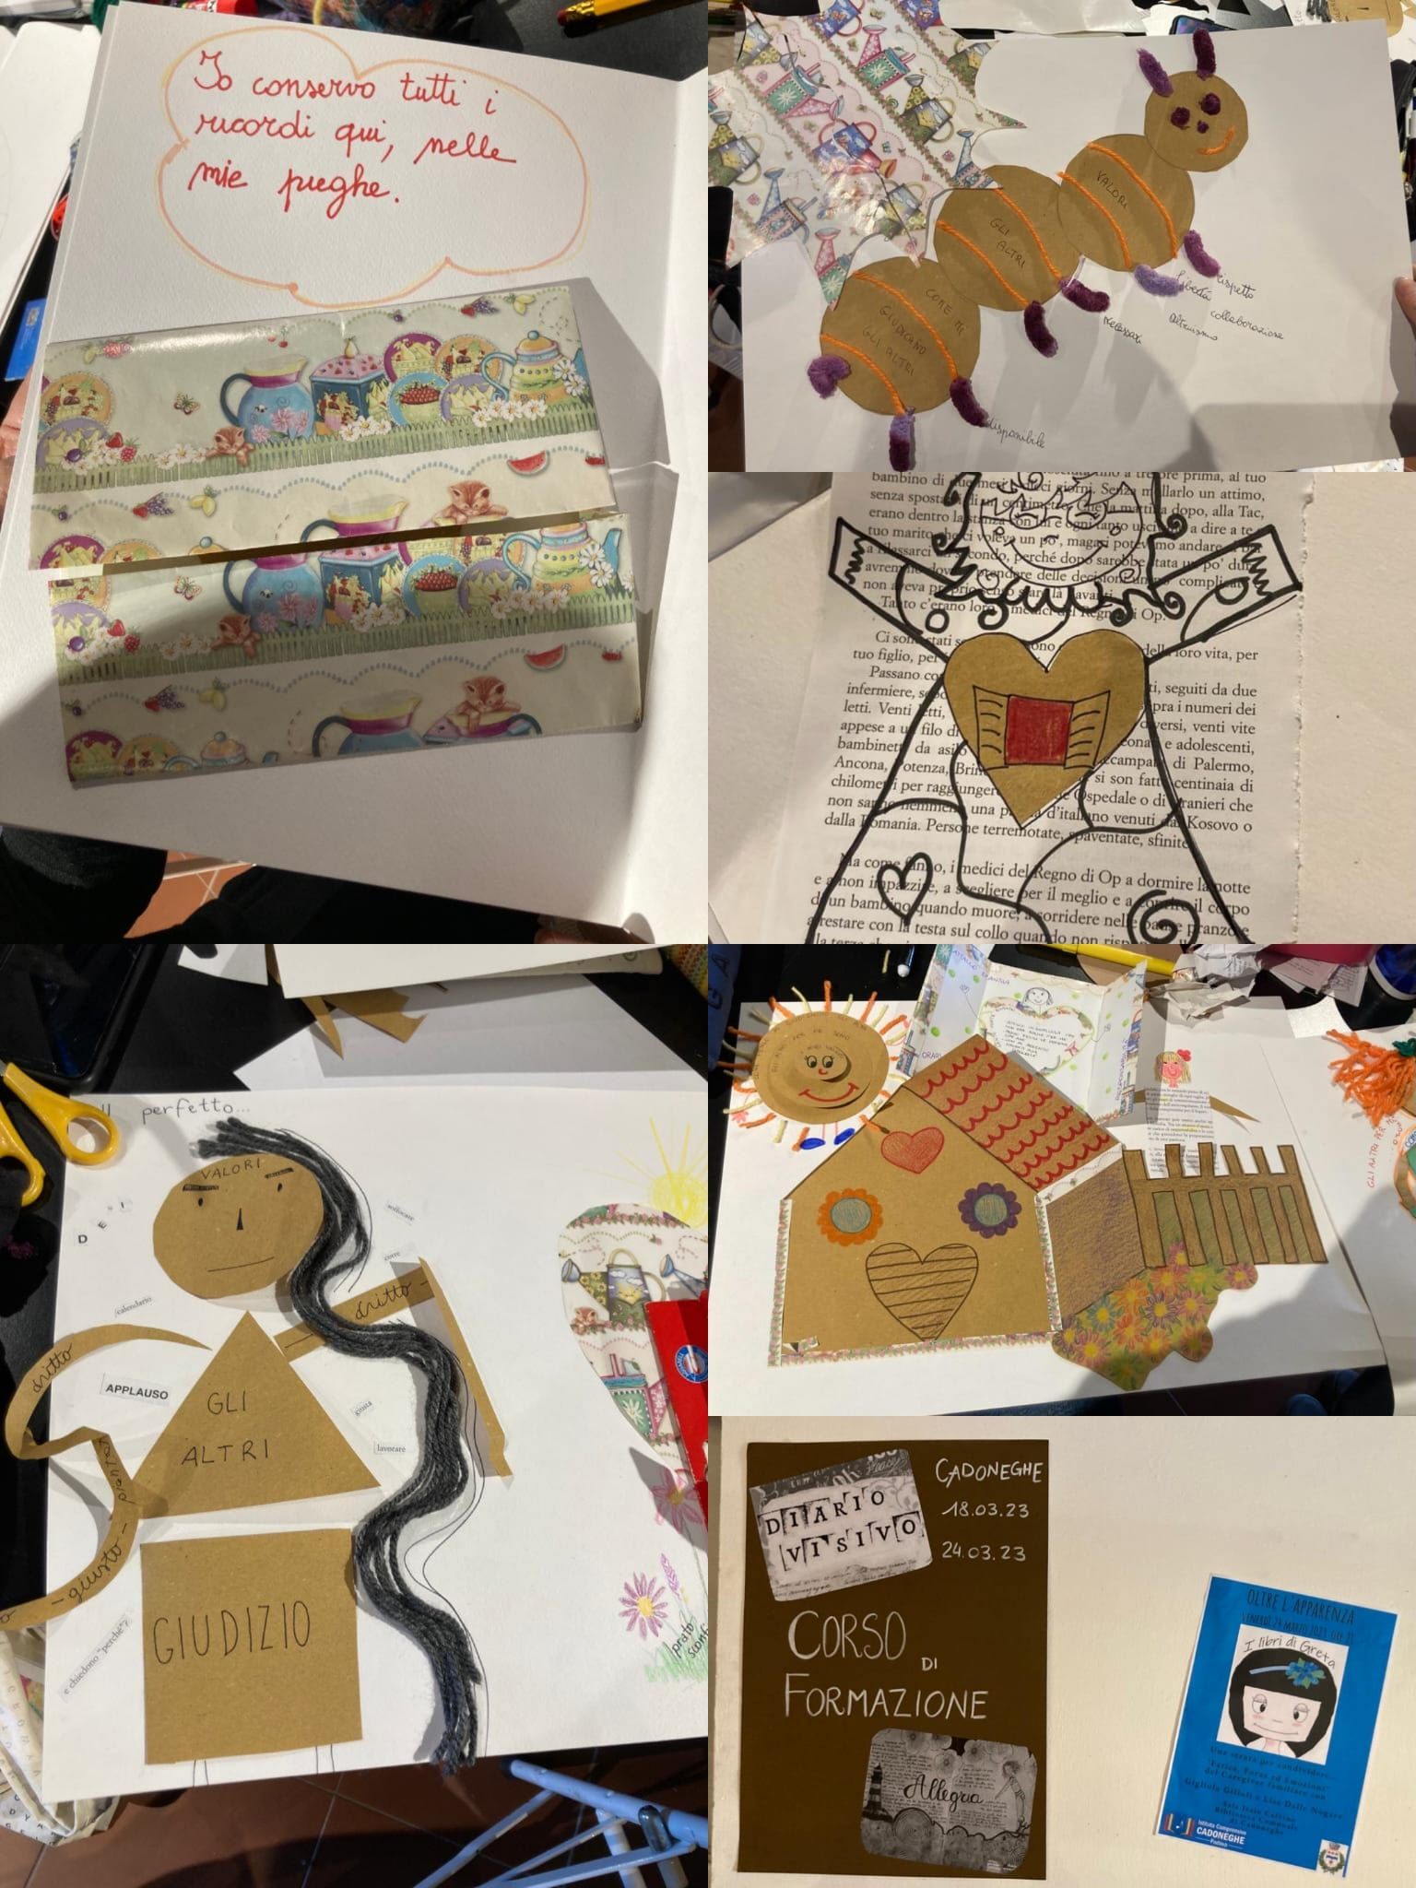
Le attività del progetto “Oltre l’apparenza” sono state arricchite dai laboratori esperenziali, basati sul metodo del “diario visivo”, rivolti ai docenti e dalla serata conclusiva dedicata a “I libri di Greta”. Un racconto fotografico di vita vissuta da famiglie con disabilità.

